Slide 1
职业病危害及防治
2022年1月

Slide 2
目录
第一节 职业病及职业病法
第二节 职业病危害因素
第三节 职业病预防
第四节 职业病认定与维权

Slide 3
开胸验肺
2004年8月河南新密市人张海超被多家医院诊断出患有“尘肺”，但由于这些医院不是法定职业病诊断机构，所以诊断“无用”。而由于原单位拒开证明，他无法拿到法定诊断机构的诊断结果，最终只能以“开胸验肺”的方式进行验肺，为自己证明。这个事件被称为“开胸验肺事件”。

Slide 4
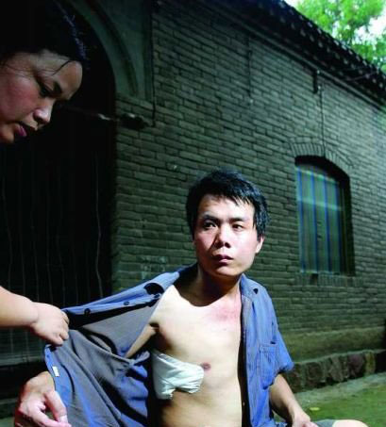

Slide 5
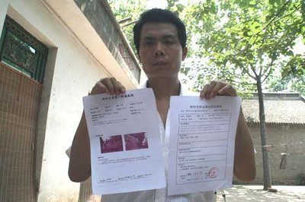

Slide 7
我省职业病报告现况
山东省2014年全省职业病报告情况。据统计，2014年该省共报告职业病1306例，其中尘肺病1076例，较2013年增加94例，占职业病报告总例数的82.39%。通报显示，从行业分布看，采矿业、冶金业的职业病病例数较多

Slide 9
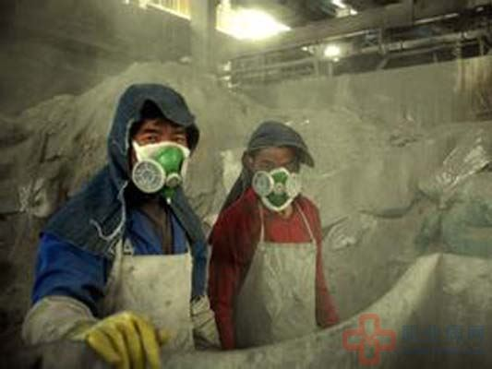

Slide 10
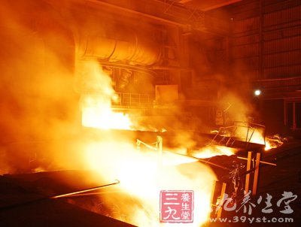

Slide 11
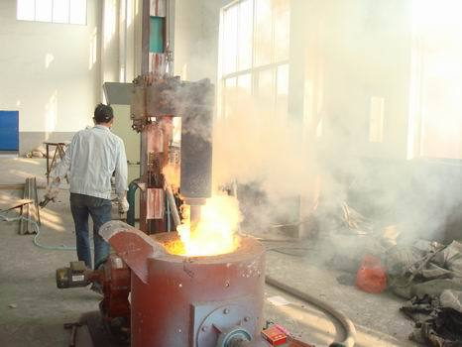

Slide 13
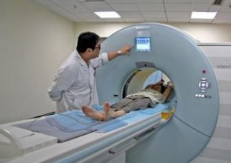

Slide 15
第一节 职业病及职业病法
职业病定义：
职业病是指企业、事业单位和个体经济组织的劳动者在职业活动中，因接触粉尘、放射性物质和其他有毒、有害物质等因素而引起的疾病
在职业活动中产生
接触职业性危害
列入国家职业病范围
与劳动用工行为相联系

Slide 17
《中华人民共和国职业病防治法》由中华人民共和国第九届全国人民代表大会常务委员会第二十四次会议于2001年10月27日通过，自2002年5月1日起施行。为了预防、控制和消除职业病危害，防治职业病，保护劳动者健康及其相关权益，促进经济发展，根据宪法，制定本法

Slide 18
职业病防治法当事方的法律关系

Slide 19
劳动者权利与用人单位义务 权利：
1、获得职业卫生培训教育 2、获得职业卫生防护
3、 接受职业健康检查、职业病
诊断、康复服务 4、知情权：危害、危害后果、防护条件 5、要求改善工作条件

Slide 20
6、拒绝强令违章操作、冒险作业
7、批评、检举、控告
8、参与民主管理
9、享受国家规定的工伤保险待遇
10、要求并获得健康损害赔偿

Slide 21
用人单位义务
1、配备防护设施、治理职业危害
2、作业场所危害评价与管理
3、劳动者健康监护（上岗前、岗中
离岗时）
4、危害告知（合同、工作场所、培训教育）
5、建立危害监测和劳动者健康档案

Slide 22
6、职业病报告义务
7、对患职业病者的救治、安置
8、依法参加工伤劳动保险
9、落实危害治理和职业病防治经费
10、未成年工、女工保护

Slide 24
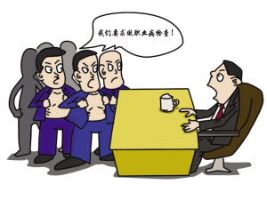

Slide 25
一、职业病特点及分类
职业病特点：
① 病因明确；
② 病因多数可定量检测，有明显的剂量——反应（效应）关系；
③ 接触同一种职业有害因素的人群中有一定数量的职业病病例发生，很少出现个别病例；
④ 早期发现，及时合理处理，预后良好。

Slide 26
二、职业病分类
根据卫生部会同劳动和社会保障部发布的《职业病目录》，职业病包括尘肺、职业性放射性疾病、职业中毒、物理因素所致职业病、生物因素所致职业病、职业性皮肤病、职业性眼病、职业性耳鼻喉口腔疾病、职业性肿瘤和其他职业病共10类115种疾病。

Slide 27
1、尘肺（13种）
2、职业性放性射疾病（11种）
3、职业中毒（56种）
4、物理因素所致职业病（5种）

Slide 28
5、生物因素所致职业病（3种）
6、职业性皮肤病（8种）
7、职业性眼病（3种）
8、职业性耳聋、喉、口腔疾病（3种）
9、职业性肿瘤（8种）
10、其他职业病

Slide 29
三、最常见的职业病：
尘肺
尘肺仍是不少国家目前最重要（严重）的一种职业病，特别在发展中国家更是如此。在矿山、建材等行业中，可能发生尘肺的主要工种有：破碎工、风钻工、爆破工、搬运与拆包工、筛分工、电焊工、喷砂除锈工以及其他生产过程中接触各种粉尘的工人。

Slide 30
1、导致尘肺的粉尘
（1）无机性粉尘。矿物性粉尘，如硅石、石棉、滑石等；金属性粉尘，如铁、锡、铅等；人工无机性粉尘，如水泥、金刚砂、玻璃纤维等。
（2）有机性粉尘。植物性粉尘，如棉、麻、面粉、烟草等；动物性粉尘，如兽毛、角质、骨质、毛发等；人工有机粉尘，如有机染料、炸药、人造纤维等。
（3）混合性粉尘。指上述各种粉尘混合存在。生产环境中，最常见的是这类粉尘。

Slide 31
2、尘肺的分类
我国按病因将尘肺分为五类
（1）矽肺：长期吸入含有游离二氧化硅粉尘引起。
（2）硅酸盐肺：长期吸入含有结合二氧化硅粉尘如石棉、滑石、云母等粉尘引起。
（3）炭尘肺：长期吸入煤、石墨、炭墨、活性炭等粉尘引起。
（4）混合尘肺：长期吸入含游离二氧化硅和其他粉尘（如煤矽尘、铁矽尘、电焊烟尘）引起。
（5）金属尘肺：长期吸入某些金属粉尘（如铁、锰、铝尘等）引起。

Slide 32
第二节 职业性危害因素
一、危害因素来源
主要来自生产过程、劳动过程、作业环境等因素
1、与生产过程有关的职业性危害因素
主要来源于原料、中间产物、产品、机器设备的工业毒物、粉尘、噪声、振动、高温、电离辐射及非电离辐射、污染性因素等职业性危害因素，均与生产过程有关。

Slide 33
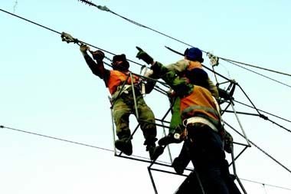

Slide 34
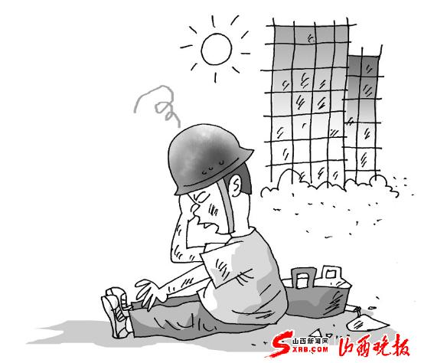

Slide 35
2、与劳动过程有关的职业性危害因素
作业时间过长、作业强度过大、劳动制度与劳动组织不合理、长时间不良工作体位、个别器官和系统的过度紧张，均可造成对劳动者健康的损害。

Slide 37
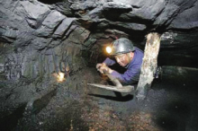

Slide 38
3、与作业环境有关职业性危害因素
① 厂房布局不合理，厂房狭小、车间内设备位置不合理、照明不良等；
② 生产过程中缺少必要的防护设施等；
③ 露天作业的不良气象条件。

Slide 39
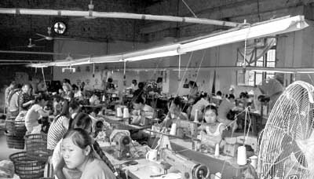

Slide 40
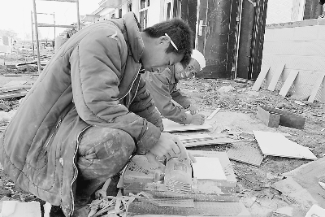

Slide 41
二、职业危害因素分类
1、化学危害因素
（1）工业毒物
如铅、苯、汞、一氧化碳、氨、氯气等。
（2）生产性粉尘
如矽尘、煤尘、石棉尘、水泥粉尘、有机性粉尘、无机粉尘、混合型粉尘等。

Slide 42
2、物理危害因素
（1）异常气象条件
如高温（中暑）、高湿、低温、高气压（减压病）、低气压（高原病）等。
（2）电离辐射
有ａ、β、r射线等。
（3）非电离辐射
如紫外线、红外线、高频电磁场、微波、激光等。

Slide 43
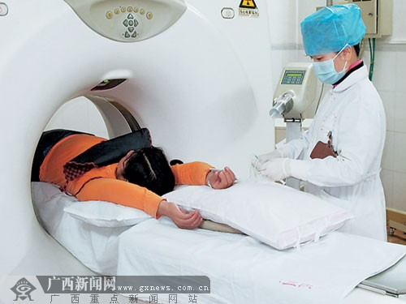

Slide 44
3、生物危害因素
皮毛的炭疽杆菌、蔗渣上的霉菌、布鲁杆菌、森林脑炎、病毒、有机粉尘中的真菌、真菌孢子、细菌等。如屠宰、皮毛加工、森林作业等。

Slide 45
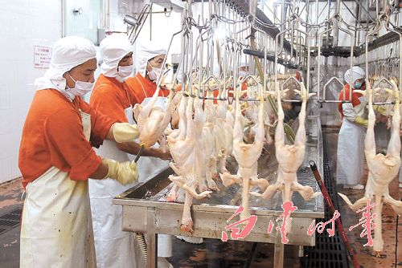

Slide 46
三、职业危害因素存在的状态
一般情况下，职业危害因素常以五种状态存在：
① 粉尘：漂浮于空气中的固体微粒，直径大于0.1mm，主要是机械粉碎、碾磨、开挖等作业时产生的固体物形成。
② 烟尘：又称烟雾或烟气，悬浮在空气中的细小微粒，直径小于0.1mm，多为某些金属熔化时产生的蒸汽在空气中氧化凝聚形成。

Slide 47
③ 雾：悬浮在空气中的液体微滴，多为蒸汽冷凝或液体喷散而形成。烟尘和雾又称为气溶胶。
④ 蒸汽：液体蒸发或固体物质升华而形成。如苯蒸气、磷蒸气等。
⑤ 气体：在生产场所的温度、气压条件下散发在空气中的气态物质。如二氧化硫、氮氧化物、一氧化碳、氨气、氯气等。

Slide 48
常见部分毒物和粉尘在（车间）空气中的最高容许浓度（mg/m³）如下：
一氧化碳 ：30 ； 氨：30； 苯 ：40 ；
甲醛：0.5 ； 氯气：1 ； 甲醇：50；
汽油：300； 硫化氢：10； 铅：0.05；
二氧化硅：2； 水泥粉尘: 6；
白云石粉尘：8-4； 煤尘： 4-2.5。

Slide 49
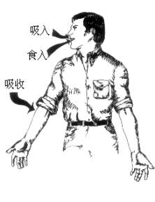
四、 毒物进入人体的途径

Slide 50
1、呼吸道
凡是以气体、蒸汽、雾、烟、粉尘形式存在的毒物，均可经过呼吸道进入人体内。毒物一旦进入肺脏，很快就会通过肺泡壁进入血液循环而被运送到全身。
较大的粉尘大部分可以被鼻毛滤掉，气管上的纤毛可以将沉积在气管壁上的粉尘通过粘液运送到咽部排除，只有较小的粉尘才能到达肺部。粉尘微粒越小，对人体危害越大。

Slide 51
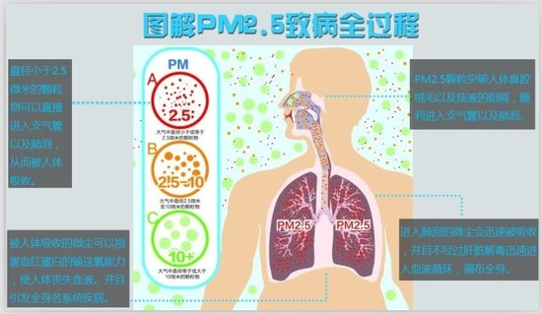

Slide 52
2、消化道
毒物经消化道进入人体的原因：
一是个人卫生习惯不良，手沾染毒物后没有及时用流动的水清洗或清洗不彻底，就进食、饮水或吸烟等进入消化道；
二是由于饮食、水等被毒物污染。
教育员工养成良好卫生习惯，在接触毒物的过程中应严禁饮水、进食、吸烟；工作完毕后必须用流动的水将手冲洗干净；接触毒物的衣物、鞋、帽应放在安全地方，及时清洗干净。

Slide 53
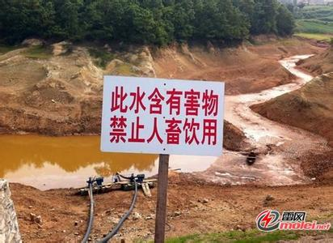

Slide 54
3、皮肤
脂溶性毒物经皮肤吸收后，还需要有水溶性，才能进一步扩散和吸收，所以具有水、脂溶性的物质（如苯胺）易被皮肤吸收。裸露的皮肤出汗时更容易被毒物侵害。

Slide 55
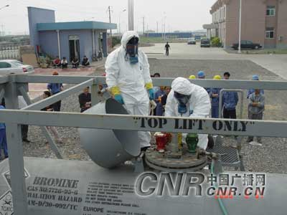

Slide 56
五、毒物在体内的过程
1、毒物的分布
毒物被吸收后，随血液循环（部分随淋巴液）分布全身。当体内毒物达到一定浓度时，就发生中毒。
毒物在体内各部位的分布并不均匀，同一毒物在不同组织和器官中的分布也不相同，有些毒物相对集中在某些组织或器官中，如铅、氟主要集中在骨质中，苯多分布在骨髓及类脂质中。

Slide 57
2、生物转化
毒物吸收后受到体内生化过程的作用，其化学结构发生一定改变，这个过程称为生物转化，其结果可使毒性降低（解毒作用）或增加毒性（增毒作用）。
毒物的生物转化可归结为氧化、还原、水解、结合等。经转化形成的毒物代谢产物排出体外。

Slide 58
3、排除
毒物代谢产物可经肾、呼吸道、消化道等途径排除，其中经肾随尿液排除是最主要途径，常用测量尿中的毒物含量来监测和诊断毒物吸收和中毒的情况。

Slide 59
六、毒物对人体的危害
按照职业危害因素（毒物）作用的性质，对人体的危害可分为：刺激性、腐蚀性、窒息性、麻醉性、溶血性、致敏性、致癌性、致突变性、致畸性等。
1、刺激性
• 对皮肤的刺激：许多化学品能引起皮肤干燥、粗糙、疼痛，这种情况被称作皮炎。

Slide 60
2、过敏
皮肤接触环氧树脂等化学品会产生过敏性皮炎（皮疹或水泡）。呼吸系统接触甲苯、福尔马林等化学品会引起职业性哮喘

Slide 61
3、窒息（缺氧）
单纯窒息：环境中的氧气被惰性气体（N₂、CO₂等）所冲淡，当氧的浓度降到17％以下，机体会出现缺氧，引起头晕、恶心，严重者会死亡。
化学窒息：化学品能与血红蛋白结合造成机体缺氧。O₂+hb hnO₂ CO＋hb hbCO。CO与血红蛋白的结合力要大于氧与血红蛋白的结合力300倍以上，CO含量达0.1％时就会造成严重缺氧。还有氰化氢、硫化氢等毒物都会引起化学窒息。

Slide 62
4、昏迷和麻醉
乙醇、乙醚、烃类会导致中枢神经抑制，出现昏迷和麻醉现象，严重者会死亡。
5、全身中毒
有些化学品会引起一个或多个系统中毒并扩展到全身。
6、致畸
麻醉性气体、水银、有机溶剂等会对胎儿造成危害，导致胎儿畸形。

Slide 63
7、致癌
长期接触一定化学品会致癌，潜伏期一般为4～40年。如：砷、石棉、镍等会引起肺癌；苯可引起再生障碍性贫血；镍、木材、皮革粉会引起鼻腔癌；苯胺、皮革粉会引起膀胱癌。

Slide 65
8、致突变
试验结果表明８０～８５％致癌化学物质对后代发育都有不同程度影响

Slide 66
七、职业中毒
任何化学品都是有毒的，所不同的是引起生物体损害的剂量不同。通常把较小剂量就能引起生物体损害的那些化学品叫做毒物。
毒物的毒性常用半致死量 LD_{50 （median lethal dose）}（mg/kg）来表示：即表示能使一组被试验的动物（小白鼠）死亡50％所需的剂量。毒物的半致死量越小说明毒性越大。毒性分级如下表所示：

Slide 67
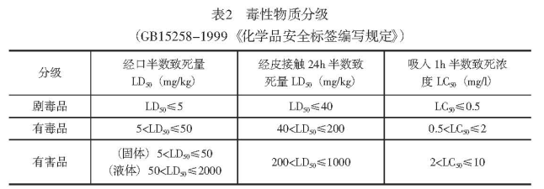

Slide 68
一、金属的危害
1、铅（Pb）中毒
铅为灰色重金属。长期接触铅粉尘、铅烟或食入被铅污染的食物、水等都会引起铅中毒
2、汞（Hg）中毒
汞俗称水银，银白色液体。急性汞中毒主要表现为腐蚀性胃炎、气管炎、汞毒物肾炎、急性口腔炎等。慢性汞中毒主要表现在神经 — 精神症状、植物神经功能紊乱震颤。一次吸人2.5g汞蒸气可以致死。

Slide 69
二．有机溶剂的危害
苯中毒
苯是一种无色、有芳香味的碳氢化合物，透明、易挥发、易燃、易爆。在油漆、喷漆等作业中常用苯作溶剂，从事油漆、喷漆、皮鞋以及经常焊接已经做好油漆的工件的电焊工易发生苯中毒，常有慢性中毒病例发生。
苯的中毒原理
苯由呼吸道吸入高浓度的苯蒸气以及大量苯液污染皮肤或误服均可引起急性中毒，口服半致死量约为5毫升。其毒性作用是抑制中枢神经系统，另外对造血、呼吸系统也有损害。

Slide 70
三、有毒气体 的危害
1、一氧化碳中毒
一氧化碳是一种无色、无味，几乎不溶于水的气体。
在矿山、隧道、地下工程等施工生产过程中，一氧化碳中毒常发生在地下工程开挖和狭窄场所缺氧环境中，特别是长隧洞开挖如果通风不良或爆破后不进行充分通风排烟就进入洞内爆破工作，很容易发生一氧化碳等有害气体中毒事故。在工业现场一安装CO检测报警仪

Slide 71
2、硫化氢（H₂S）中毒
硫化氢为无色、带有臭鸡蛋样气味的气体，吸人后对人体有剧毒，主要作用于中枢神经系统。当接触浓度较高时，由于迷走神经反射，会立即发生昏迷和呼吸麻痹而呈“闪电式”的死亡，严重的会使人立即产生喉头痉挛、咽喉水肿而窒息。

Slide 72
第三节 职业病预防
一、职业病预防
职业病的防治工作应遵守职业卫生（预防医学）“三级预防”的原则，开展综合治理。
一级预防： 从根本上使劳动者不接触或少接触职业危害因素。主要指对新建、拆建、改建项目职业危害的控制；对现在存在职业危害因素的要进行改善，减少危害和污染，达到国家职业卫生标准。

Slide 74
二级预防：
即早期发现职业危害特点和职业病症。对职业危害因素的工作场所实行健康监护，早期发现、早期鉴别、早期诊断；对存在职业危害因素的场所经常进行检查、检测，使工作场所的危害因素符合国家标准。

Slide 77
三级预防：动者健康监护制度
上岗前、岗中、离岗时健康体检制度；紧急情况下应急体检规定,对已经患职业病的员工，应尽快做出正确诊断。对确诊者，要保障病人享受职业病有关待遇，及时进行治疗、康复和定期检查；对不能继续从事原工作的职业病人，应调离原工作岗位，并妥善处理。

Slide 78
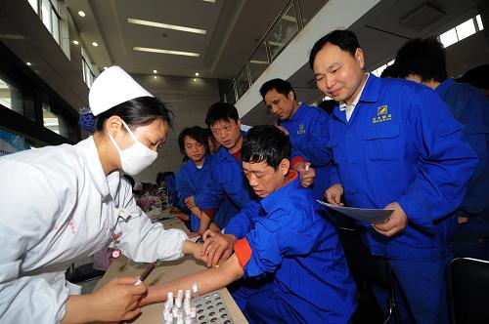

Slide 80
二、职业危害的防治
1、防尘措施
工艺上的防尘措施包括从工艺方法上和从工艺布置上两个方面。
（1）工艺方法上的防尘措施
广泛采用新工艺、新技术既能推动生产的发展、成倍地提高劳动生产率，又能从根本上改善生产的劳动条件，降低车间的粉尘浓度，减少粉尘对从业人员的危害，并为改善环境提供有利条件。如采用工艺过程密闭化、机械化和自动化的方式等。

Slide 81
（2）工艺布置上的防尘措施
工艺布置与防尘工作有很大关系，在工艺布置时考虑到防尘措施，有利于减少粉尘对人体危害和对环境污染。
① 从通风角度考虑。工艺设备和生产流程的布局应使主要工作地点和操作人员多的工段位于车间内通风良好和空气较为清洁的地方，减少受粉尘危害的人数。

Slide 82
② 从隔离角度考虑。有严重粉尘污染源的工段散发粉尘和有害物较多，尽可能用实体墙和其他部分隔离，最好布置在单独的厂房内。
③ 从工艺流程角度考虑。在布置工艺设备和安排生产流程时应该为除尘系统，包括风管敷设、平台位置、粉尘收集或污泥法除尘等合理布置提供必要的条件。

Slide 83
（3）湿式作业
在生产过程中，对工件或原料加入适量的水分使之湿润后进行操作，以防止粉尘的飞扬，称为湿式作业。湿式作业是利用含矽原料都有较好的亲水性这一特性来达到防尘目的。当石英砂中水分超过6％时，砂中就开始有黏结现象，从而能防止粉尘的飞扬。湿式作业是一种简单易行和效果较好的防尘方法。目前采用湿式作业的有石英磨粉、玻璃、搪瓷、凿岩等行业。

Slide 84
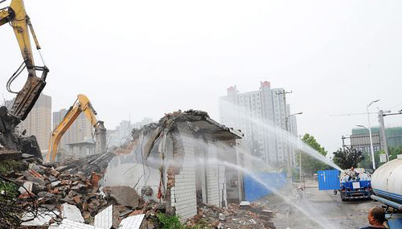

Slide 85
（4）通风防尘
通风防尘一项积极有效的技术措施。
局部的机械通风防尘需要的风量最小，防尘效果最好。如果受生产条件的限制，不能采用局部通风，或采用局部通风后，室内粉尘浓度仍超过国家规定标准，就应采用全面通风。
全面通风是对整个车间进行通风换气，用新鲜空气把整个车间的有害物质浓度冲淡到国家标准以下。

Slide 86
整体换气
局部排气

Slide 87
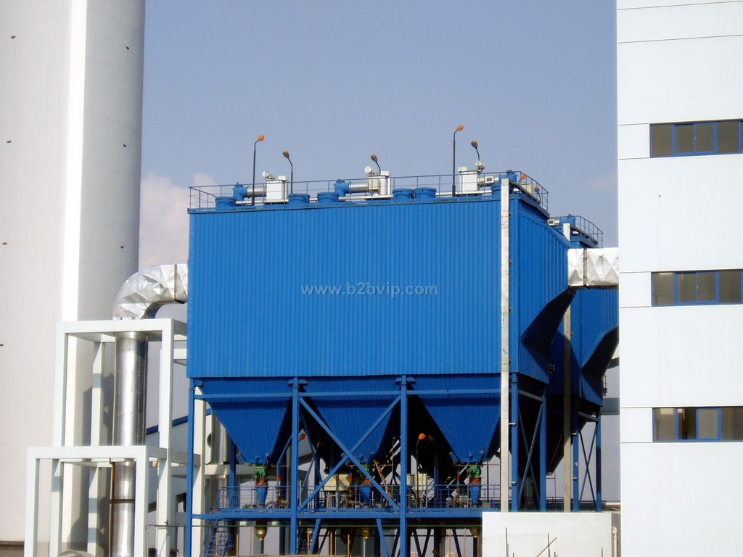
（5）安装除尘设备。主要有布袋除尘器、静电除尘器、旋风除尘器等

Slide 88
根据我国多年的防尘经验，总结出“革、水、风、密、护、管、查、教”八字综合防尘措施经验，即：
① 革。改革工艺和技术革新，这是消除粉尘危害的根本途径；

Slide 89
② 水。即湿式作业，可防止粉尘飞扬。降低环境粉尘浓度；
③ 风。加强通风及抽风措施，在密闭、半密闭发尘源的基础上，采用局部抽出式机械通风，将工作面含尘空气抽出，并同时采用局部送入式机械通风，将新鲜空气送入工作面；
④ 密。将发尘源密闭，对产生粉尘的设备，尽可能用罩密闭，并与排风结合，经除尘处理后再排入大气；

Slide 90
⑤ 护。即个人防护措施；
⑥ 管。加强规章制度和通风除尘设备的维修、保养管理，杜绝违章作业和跑、冒、滴、漏现象；
⑦ 查。定期检查、检测作业环境空气中粉尘浓度，对经常的接触者要定期健康检查；
⑧ 教。加强宣传教育培训，不断提高从业人员的安全素质。

Slide 91
2、毒物的控制措施
操作控制
操作控制主要是消除或降低工作场所的危害，防止工作人员在正常作业时受到有害物质的侵害。采取的主要措施是：替代、变更工艺、隔离、通风、个体防护和卫生等。

Slide 92
• 替代：选用无毒或低毒化学品替代有毒有害的化学品；如选用无毒或低毒脂肪烃替代粘合剂中的苯，用甲苯替代喷漆中的苯。
• 变更工艺：使用新技术，新工艺，如温度、压力、物料比、原料的选择等。
• 隔离：就是通过封闭、设置屏障等措施，避免作业人员直接暴露在有害环境中。即把生产设备与操作控制室隔开。

Slide 93
• 通风除尘：有效的通风，使作业场所的有害气体、蒸气或粉尘的浓度低于安全浓度，保证作业人员的健康，防止火灾、爆炸事故的发生。
（2） 个体防护
个体防护用品是阻止有害物质进入人体的屏障。用人单位必须提供符合国家标准的防护用品，防护用品主要有：头部防护器具、呼吸防护器具、眼防护器具、身体防护用品、手足防护用品等。

Slide 94
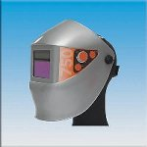
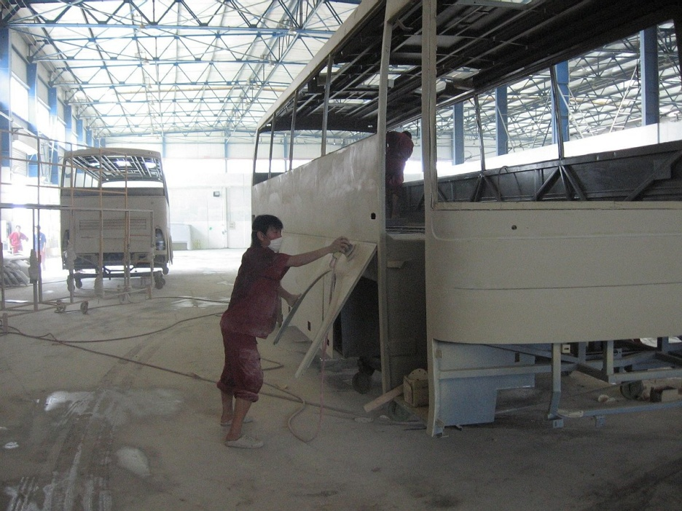

Slide 95
三、职业病事故案例分析

Slide 96
案例一 办公室里的“职业病”
甲，女，30岁，某企业办公室打字员。2005年8月5日，甲到、市劳动保障行政部门咨询，自述参加工作5年多来，一直在企业办公室担任打字员，由于长期从事电脑工作，患上了“干眼症”、颈椎病等疾病，而且近来症状有所加重，经常出现头晕、恶心等反应。现在企业正在裁减人员，自己这半年由于此病经常请假，所以很有可能要被裁掉。

Slide 97
本案的焦点在于甲从事电脑工作患上的“干眼症”、颈椎病是否属于法定职业病。
我国卫生部与劳动和社会保障部颁布的《职业病目录》，规定了现阶段我国法定职业病包括：职业性眼病；

Slide 98
案例二 都是“甲苯”惹的祸
2005年6月1日上午，某鞋厂有8名工人因头晕、乏力、皮下淤斑等症状到当地卫生院就医，当地卫生防疫站接报后到现场调查发现：该厂工人使用和接触标签为“甲苯”的清洁剂、黄胶、白乳胶和快干剂。经追踪观察，该厂有37人被诊断为职业性苯中毒。该中毒事故的原因是该厂使用的“甲苯”清洁剂和胶水中含苯量高，生产车间布局不合理，通风不良，导致苯浓度严重超标。该厂投产前未向卫生职业部门申报，所以未获必要的卫生监督。接触苯作业的工人均未接受就业前体格检查，也未被告知所从事的工作有毒，也未让他们采取任何防护措施。

Slide 99
本案中桌鞋厂违反了哪些法律规定?
问：我国关于职业病预防和保护的管理有些什么规定和要求?

Slide 100
本案中，某鞋厂违反了我国法律关于职业病防治管理中的职业病危害项目申报制度、工作场所的基本要求、职业危害告知制度、职业卫生培训制度、健康监护制度、职业病报告制度以及职业危害事故的防范与调查处理制度等相关规定，造成了严重的后果，应该承担相应的法律责任。

Slide 101
案例三不被承认的职业病
甲，女，40岁，某玻璃厂工人。是在加工好的玻璃上涂彤合剂)。1980年参加工作，初期没有什么不良反应，慢慢地，开始有不舒服的感觉，喘不过气，胸闷。但厂里说胶水是进口的，就是味道冲一点，对身体没有危害。甲看周围的同事都是这样，也没见谁有什么其他症状，也就没大在意。1986年4月的一天，甲昏倒在工作岗位上。经医生检查，甲的喉咙已经水肿，咽部阻塞，随时可能存生命危险，于是对甲施行了气管切开术。从此，甲的颈部就永远插上了一截塑料软管。甲晕倒后，厂里给工人发放了活性碳。并改造了通风设备。但坚持说使用的胶水无毒、无害。不承认甲是职业病，并拒绝承担相应的法律责任。

Slide 102
从本案来看，甲女士只是在工作场所接触到大量化学刺激性物品，在其他场合并未接触此类物品。如果玻璃厂不能提供足够证据否定本工厂职业病危害因素与甲女士临床表现之间的必然联系，在综合分析的基础上，就应当认定甲女士患职业病。
甲女士在获得职业病诊断后，可向劳动能力鉴定机构申请劳动能力鉴定，并根据鉴定结果确定相应的待遇。

Slide 103
案例四：通风不良导致集体中毒
2001年某电工公司在空调车间使用白电油导致36名女工慢性正己烷中毒：
教训：1、管理人员和作业工人对毒性物质缺乏认识；
2、毒物浓度不超标也可致慢性中毒（空调环境通风不良，长时间接触有蓄积作用的毒物）；
3、无特殊气味的化学品更容易使人麻痹大意

Slide 104
案例五： 佛山矽肺病引发罢工案
2005年3月15-17日佛山一家首饰厂因 矽肺病问题，引发了集体罢工，3000多名工人集体上路，高速公路收费站一度瘫痪，当地出动几百名警察控制现场。随后该厂将接触粉尘员工1360人送往佛山和广州两地职业病诊断机构进行体检，76人异常，已确诊职业性尘肺52例。
教训：职业病事故处理不好，往往会引发成社会问题，影响社会稳定
劳动者有权维护自己的人身健康和相关权益

Slide 105
案例六：某印刷厂苯中毒
2006年5月，福永某印刷企业过油磨光车间3名工人被发现患有再生障碍性贫血。
3名工人工作中接触天拿水、磨光油、磨吸油 ，经检测，天拿水中含苯95.2％，工人作业岗位空气中苯浓度超标250倍。
3名工人住院8个月，医药费等费用近40万元。
教训：
使用化学品前一定要弄清其化学成分，了解其毒性，并采取相应的防护措施。

Slide 106
第四节 职业病认定与维权
三

Slide 107
1、职业病诊断的主要法律依据
一、职业病诊断认定
职业病诊断与鉴定是一项技术性、政策性很强的工作，直接关系到用人单位、劳动者的切身利益和职业病防治监督执法工作。
《职业病防治法》、《劳动法》、《劳动合同法》、《工伤保险条例》
《职业病诊断与鉴定管理办法》（卫生部24号令）
《职业病目录》
《职业病诊断标准》
民事法律原则和其他有关规定

Slide 108
2、职业病诊断的主要原则
职业病诊断活动遵循的基本原则：
科学的原则；
合法的原则；
公开的原则；
公正的原则；
客观的原则；
真实的原则；
及时的原则；
便民的原则

Slide 109
3、职业病诊断机构条件
职业病诊断机构应由省级卫生行政部门批准的医疗卫生机构承担。
具有法人资格：独立享有民事权利，承担法律义务，独立承担法律责任。
持有医疗机构执业许可证

Slide 110
具有与其开展职业病诊断范围相适应的人员条件：诊断质量有赖于诊断医师的技术和政策水平，每一个诊断项目至少应有3名以上具备相应诊断资格的职业病诊断医师。
具有与其开展职业病诊断范围相适应的仪器设备条件。
具有健全的职业病诊断质量控制及管理的制度：质量控制及管理应覆盖诊断工作全过程，编制质量管理手册，诊断工作规范，建立职业病档案，职业病报告制度等。

Slide 111
4、职业病诊断程序
（1） 职业病诊断申请
申请职业病诊断需要下列资料：
职业病诊断申请书；
健康损害证明；
劳动关系证明：是指劳动合同或用人单位证明。劳动关系有争议的，应当提供劳动争议仲裁机构或人民法院确认劳动关系的证明。
劳动者的职业史和既往病史；
职业健康监护档案；
工作场所职业病危害因素检测、评价资料。

Slide 112
（2）职业病诊断资料审核和受理
诊断机构应当对当事人所提供的资料进行审核，作出是否受理的决定。符合受理条件的，应当发给受理通知书；对资料不齐全的应一次性告知当事人补充有关资料，资料补充完整后予以受理；不符合受理条件的发给不予受理通知书。
诊断机构受理申请后，用人单位应当如实提供有关职业卫生和健康监护等资料；劳动者、职业健康检查机构、职业卫生技术服务机构、医疗卫生机构等有关机构也应当提供与诊断有关的资料。

Slide 113
诊断机构不予受理申请情况：
1、劳动者与用人单位劳动关系不明确或者存在争议、不能提交有效劳动关系证明的；
2、没有明确职业病危害接触史或者没有发现与所接触的职业病危害因素相对应的健康损害的；
3、其他诊断机构按规定已经做出诊断结论，劳动者没有新的职业病危害接触史或者新的健康损害的；
4、不属于本诊断机构诊断范围的。

Slide 114
（3）诊断
诊断原则：
归因（责任推定）原则：没有证据否定劳动者的职业危害接触史、接触剂量、职业病危害因素与病人临床表现之间的必然联系的，且没有证据证明非职业因素与病人健康损害的必然关系的，应当诊断为职业病。
集体诊断原则：应当组织3名以上单数职业病诊断医师集体诊断，以多数人意见为准；对难以诊断的 ，可以有相关专家参与诊断过程，提出鉴别诊断意见，但不能参与诊断结论表决和在诊断书上签字。（除本诊断机构外聘的职业病诊断医师）

Slide 115
《职业病诊断证明书》出具
诊断机构应当及时做出诊断结论，并出具职业病诊断证明书。
职业病诊断证明书应当明确劳动者是否患有职业病，对患有职业病的，应当载明所患职业病的名称、程度（期别）、处理意见，需要复查的应当载明复查时间。
职业病诊断证明书还应当载明当事人申请职业病诊断鉴定权利、申请期限和职业病鉴定办事机构的名称、地址和联系方式。
职业病诊断证明书应当由参加诊断的职业病诊断医师共同签署，并经诊断机构审核盖章。

Slide 116
对诊断结论有异议，可以申请鉴定
当事人对职业病诊断机构作出的职业病诊断结论有异议的，可以在接到职业病诊断证明书之日起三十日内，向职业病诊断机构所在地设区的市级卫生行政部门申请鉴定。设区的市级职业病诊断鉴定委员会负责职业病诊断争议的首次鉴定。当事人对设区的市级职业病鉴定结论不服的，可以在接到鉴定书之日起十五日内，向原鉴定组织所在地省级卫生行政部门申请再鉴定。职业病鉴定实行两级鉴定制，省级职业病鉴定结论为最终鉴定。

Slide 117
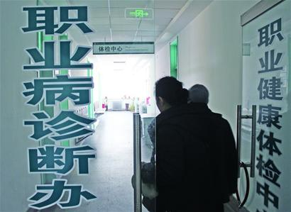

Slide 118
根据《职业病防治法》检举第32条规定： 对从事接触职业病危害的作业的劳动者，用人单位应当按照国务院卫生行政部门的规定组织上岗前、在岗期间和离岗时的职业健康检查，并将检查结果如实告知劳动者。职业健康检查费用由用人单位承担。如果用人单位不为职工办理岗前、在岗期间和离岗时的职业健康检查，职工可以主动到市职业病防治院检查。一旦查出职业病就可找用人单位赔偿。另外，根据《职业病防治法》第53条规定：劳动者被诊断患有职业病，但用人单位没有依法参加工伤社会保险的，其医疗和生活保障由最后的用人单位承担；最后的用人单位有证据证明该职业病是先前用人单位的职业病危害造成的，由先前的用人单位承担。

Slide 119
二、职业病维权
确定为职业病，按照规定享受职业病待遇。
职业病病人的诊疗、康复费用，伤残以及丧失劳动能力的职业病病人的社会保障，按照国家有关工伤保险的规定执行。用人单位未按规定提出工伤认定申请的，工伤职工或者其近亲属、工会组织在被诊断、鉴定为职业病之日起1年内，可以直接向用人单位所在地统筹地区社会保险行政部门提出工伤认定申请。

Slide 120
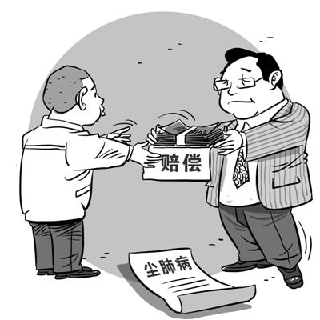

Slide 121
谢 谢 !

